Slide 1
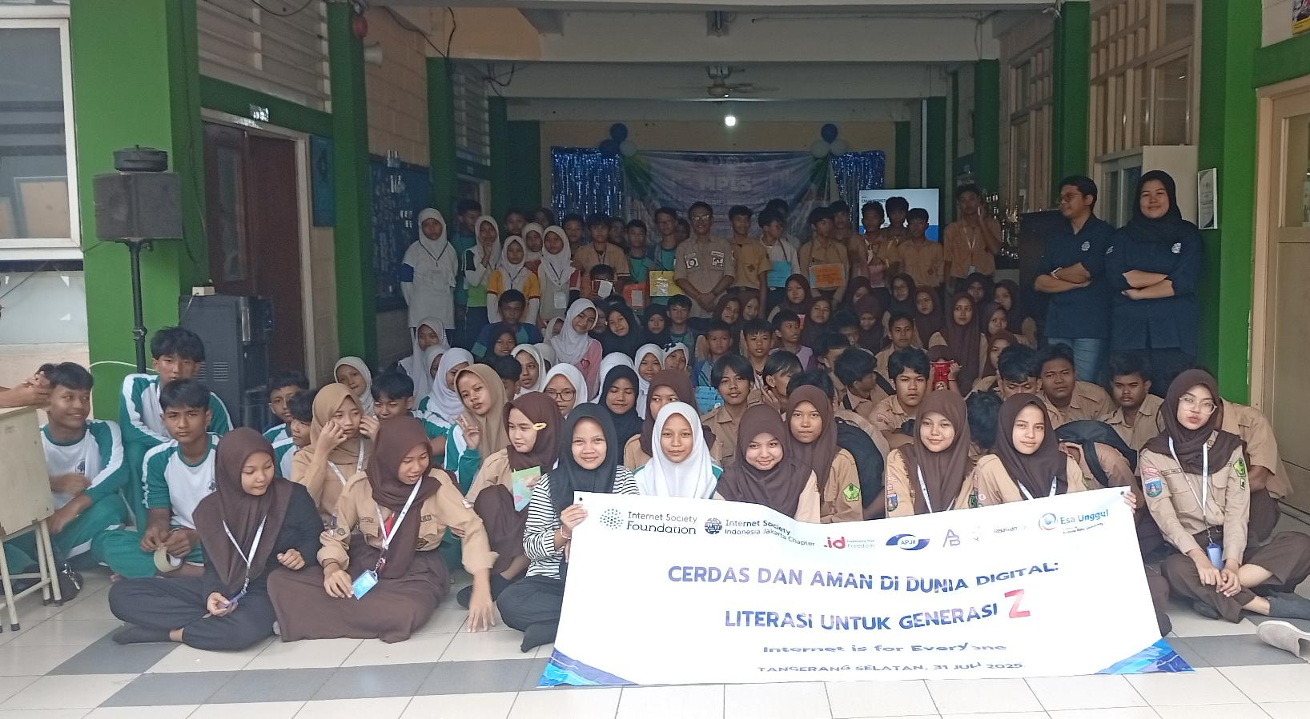
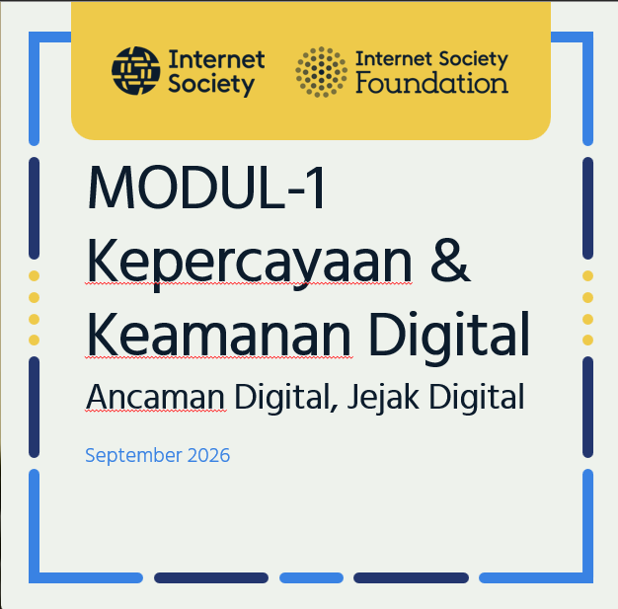
MODUL-3
PERUNDUNGAN
ONLINE
ISOC Chapter Indonesia
Oktober 2026

Slide 2
Perundungan Online
Pemahaman, Menjaga dan Pemanfaatan Data Pribadi Pemanfaatan dan Regulasi Data Pribadi

Slide 3

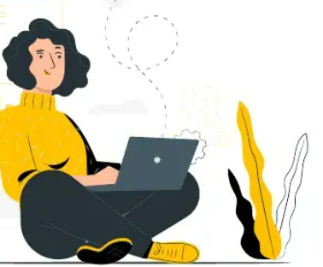
APA ITU PERUNDUNGAN ONLINE ?
Perundungan Online adalah penggunaan platform komunikasi digital untuk melecehkan, mengintimidasi, atau menyakiti orang lain melalui perilaku agresif yang berulang. Contohnya: mengirim pesan yang menyakitkan, menyebarkan rumor, membagikan konten yang memalukan, atau menyamar sebagai orang lain secara online. Hal ini menyebabkan tekanan emosional dan dampak psikologis.
1
Menyebarkan kebohongan atau mengunggah foto/video memalukan tentang seseorang di media sosial
2
3
Mengirim pesan, gambar, atau video yang menyakitkan, kasar, atau mengancam melalui platform pesan
Menyamar sebagai orang lain & mengirim pesan jahat kepada orang lain mengatasnamakan korban atau melalui akun palsu

Slide 4
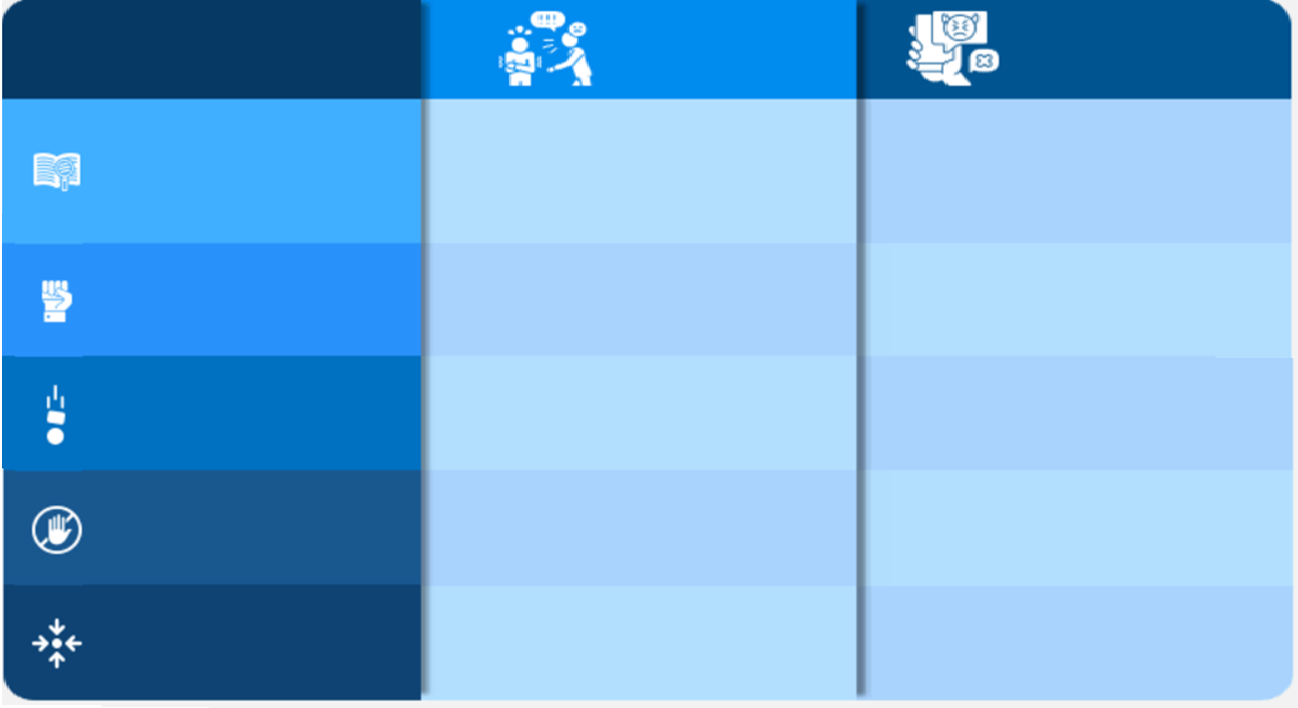
Parameter Perbandingan :
Perundungan vs Perundungan Online
Parameter Perbandingan
Perundungan / Bullying
Perundungan Online / Cyberbullying
Penyiksaan secara verbal, emosional, atau fisik yang dilakukan seseorang kepada orang lain.
Perundungan yang terjadi melalui penggunaan peralatan elektronik seperti ponsel & komputer.
Definisi
Lingkup
Dunia nyata, tatap muka Komputer / Media digital
Tempat & Waktu
Terjadi di tempat tertentu Bisa terjadi kapan saja, di mana saja, 24 jam
Pencegahan
Lebih mudah Sulit
Dampak
Relatif rendah Jangkauan dampak lebih luas dan lebih lama

Slide 5
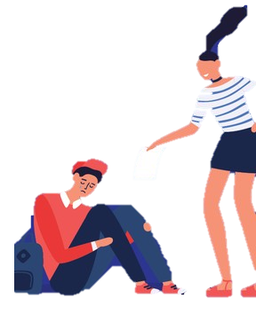
Ciri-ciri Perundungan Online
Berulang - Dilakukan terus-menerus, bukan sekali
Ada niat menyakiti - Sengaja melakukan dengan niatan untuk menjatuhkan, meremehkan, mempermalukan
Tanpa batasan - Bisa terjadi atau dilakukan setiap saat, melalui media online apapun tanpa batasan lokasi dan jangkauan yang sangat luas, bisa di liat ribuan netizen lain
Anonim - Pelaku sering pakai akun palsu

Slide 6

Bentuk Umum Perundungan Online
Cyber Harassment
Kirim DM/Chat kasar, menghina, mengancam
Penyebaran Hoaks/Aib
Sebar foto/video memalukan, gossip, fitnah
Impersonasi
Hack akun & posting atas nama korban
Eksklusi & Hate
Dikeluarkan dari grup, serbuan komentar jahat

Slide 7
Menjaga Data Pribadi
Pentingnya Menjaga Data Pribadi, Bagaimana Caranya Menjaga Data Pribadi

Slide 8
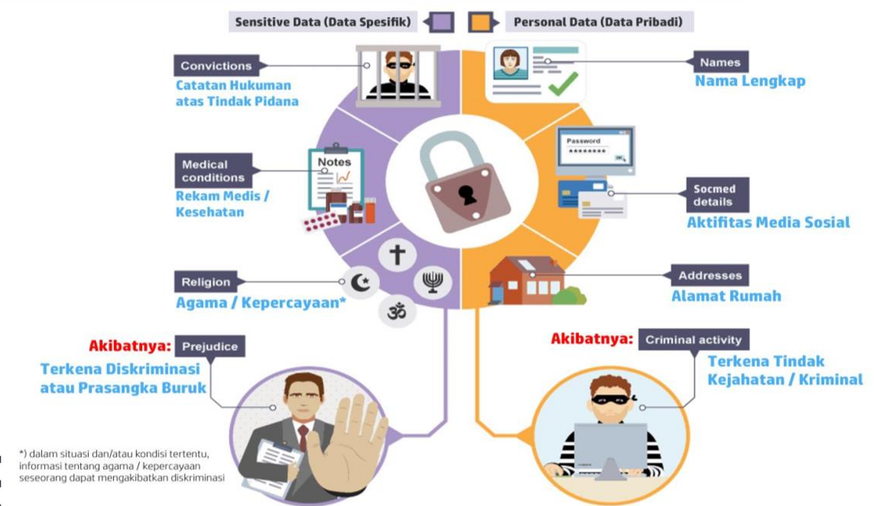
Pentingnya Menjaga Data Pribadi

Slide 9
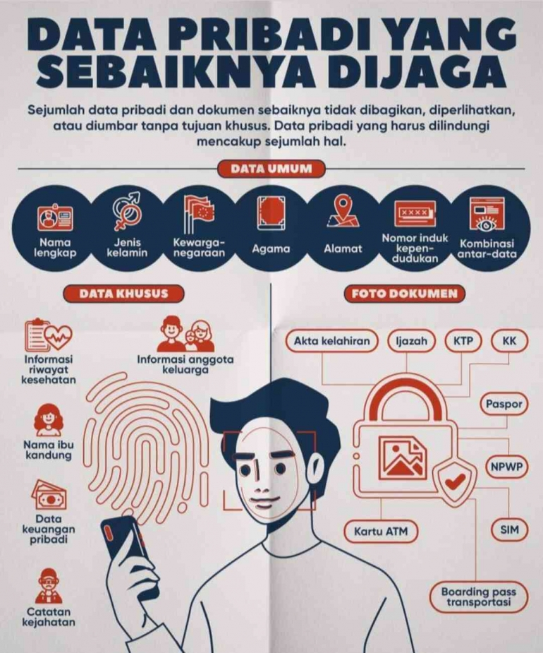
Data Pribadi
yang Harus di Jaga

Slide 10
DAMPAK SERANGAN HACKER
Serangan Hacker dikenal dengan Hacking merupakan upaya menerobos program computer milik pihak lain, mengambil alih system jaringan, akun digital, akun perbankan, mengambil alih social media dsb
PENYEBAB IDENTITAS
NETIZEN MUDAH DIBAJAK
1
Keamanan password dan PIN yang buruk
JENIS SERANGAN HACKER
Crypto Mining : ambil akun akun perbankan
Social Engineering : insert link/APK
ClickJacking : menerobos masuk via website
Credential Ruses : mencuri password, PIN
Man in the middle : memasuki cyrcle percakapan
Phising : Pencurian data melalui tautan tertentu
Spoofing : Menyamar sebagai pihak berwenang
2
Terlalu banyak asset digital yang sudah tidak di pakai
3
Tidak memanfaatkan Autentifikasi 2 factor pada akun digital
4
Tidak paham trend penipuan digital
5
Tidak bijak mengadopsi informasi yang tidak penting

Slide 11
Langkah-langah PENGAMANAN
Cek kekuatan password: http://password.kaspersky.com
Aktifkan 2FA di medsos/WA, cek caranya: http://ictwatch.id/2fa
Cek Privasi di Google: http://g.co/PrivacyCheckup
Cek Keamanan di Google: http://g.co/SecurityCheckup
Cek Setting & Privasi di Facebok: http://fb.com/privacy
Cek email :http://periksadata.com atau http://haveibeenpwned.com
Akun diretas:
Facebook: https://s.id/fbretas
Twitter: https://s.id/twretas
Instagram: https://s.id/googleretas
Google: https://s.id/igretas
TikTok: https://s.id/tiktokretas

Slide 12
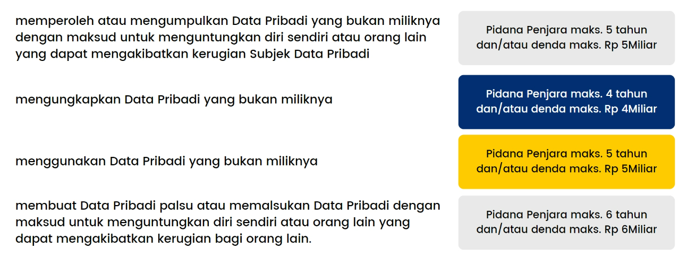
LARANGAN dan PIDANA

